Slide 1
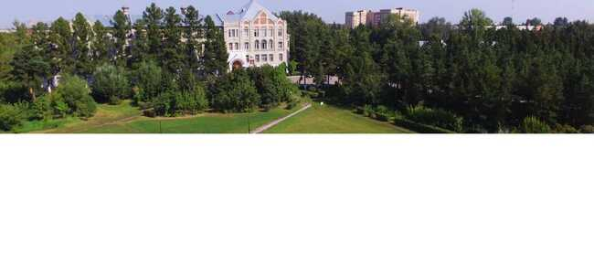
Омский государственный аграрный университет имени П. А. Столыпина
Более 105 лет работы и более 105 000 специалистов для процветания агропромышленного комплекса России!
"Сохраняя традиции, внедряем инновации"

Slide 2




Омский ГАУ является государственным университетом подведомственным Министерству сельского хозяйства Российской Федерации
ГОСУДАРСТВЕННЫЙ УНИВЕРСИТЕТ – часть системы высшего образования
ОТРАСЛЕВОЙ ВУЗ – часть агропромышленного комплекса России
РЕСУРСНЫЙ КАДРОВЫЙ ЦЕНТР агропромышленного кластера региона
ДИПЛОМЫ ОМСКОГО ГАУ признаются во всем мире
Шумакова Оксана Викторовна, ректор, д-р экон. наук, профессор

Slide 3






4
2
место
место
ПОЗИЦИИ В РЕЙТИНГАХ
в рейтинге Министерства сельского хозяйства РФ
среди Омских
вузов
2
4
3
5
место
место
место
место
в международном
рейтинге
среди аграрных
вузов страны
в глобальном
рейтинге
веб-популярности
Омских Вузов
среди
аграрных
вузов
среди
аграрных
вузов

Slide 4





Омский ГАУ - ГЛОБАЛЬНЫЙ ЦЕНТР НЕПРЕРЫВНОГО ОБРАЗОВАНИЯ, КУЛЬТУРЫ, ИННОВАЦИЙ И НАУЧНЫХ ДОСТИЖЕНИЙ ДЛЯ ПЕРСПЕКТИВНОГО ТЕХНОЛОГИЧЕСКОГО ОБНОВЛЕНИЯ АГРАРНОЙ ОТРАСЛИ
ГОД ОСНОВАНИЯ: 1918 ЧИСЛО СТУДЕНТОВ: 9800 МЕСТ В ОБЩЕЖИТИЕ: 4010
120 ОБРАЗОВАТЕЛЬНЫХ ПРОГРАММ 66 НАПРАВЛЕНИЙ ПОДГОТОВКИ 24 НАУЧНЫХ ШКОЛ
МЕЖДУНАРОДНЫЕ КОЛЛАБОРАЦИИ:
Альянс сельскохозяйственного образования и научно-технических инноваций Шёлкового Пути
Университет Шанхайской организации сотрудничества (УШОС)
Международная программа Казахстанско-Сибирской сети по улучшению пшеницы (КАСИБ)

Slide 5


ФАКУЛЬТЕТЫ ОМСКОГО ГАУ
ПРОГРАММЫ ВЫСШЕГО ОБРАЗОВАНИЯ
АГРОТЕХНОЛОГИЧЕСКИЙ ФАКУЛЬТЕТ
ФАКУЛЬТЕТ АГРОХИМИИ, ПОЧВОВЕДЕНИЯ, ЭКОЛОГИИ, ПРИРОДООБУСТРОЙСТВА И ВОДОПОЛЬЗОВАНИЯ
ФАКУЛЬТЕТ ВЕТЕРИНАРНОЙ МЕДИЦИНЫ
ЗЕМЛЕУСТРОИТЕЛЬНЫЙ ФАКУЛЬТЕТ
ФАКУЛЬТЕТ ТЕХНИЧЕСКОГО СЕРВИСА В АПК
ФАКУЛЬТЕТ ЗООТЕХНИИ, ТОВАРОВЕДЕНИЯ И СТАНДАРТИЗАЦИИ
ЭКОНОМИЧЕСКИЙ ФАКУЛЬТЕТ
ОТДЕЛ АСПИРАНТУРЫ И ДОКТОРАНТУРЫ
ТАРСКИЙ ФИЛИАЛ
УНИВЕРСИТЕТСКИЙ КОЛЛЕДЖ АГРОБИЗНЕСА
1 ПОДГОТОВИТЕЛЬНОЕ ОТДЕЛЕНИЕ ДЛЯ ИНОСТРАННЫХ СТУДЕНТОВ
2 ПРОГРАММЫ СПЕЦИАЛИТЕТА
24 ПРОГРАММЫ БАКАЛАВРИАТА
22 ПРОГРАММЫ МАГИСТРАТУРЫ
24 ПРОГРАММЫ АСПИРАНТУРЫ
полный перечень программ высшего образования с указанием стоимости обучения представлен на 20 – 25 слайдах
ПРИЁМ НА ОБУЧЕНИЕ ИНОСТРАННЫХ ГРАЖДАН В 2026/ 27 УЧЕБНОМ ГОДУ ОСУЩЕСТВЛЯЕТСЯ
ЗА СЧЕТ БЮДЖЕТНЫХ АССИГНОВАНИЙ В СООТВЕТСТВИИ
С МЕЖДУНАРОДНЫМИ ДОГОВОРАМИ
РОССИЙСКОЙ ФЕДЕРАЦИИ,
ФЕДЕРАЛЬНЫМИ ЗАКОНАМИ
ПО РЕЗУЛЬТАТАМ ВНУТРЕННЕГО КОНКУРСА
В РАМКАХ КВОТЫ, УСТАНОВЛЕННОЙ ПРАВИТЕЛЬСТВОМ РОССИЙСКОЙ ФЕДЕРАЦИИ НА ОБУЧЕНИЕ ИНОСТРАННЫХ ГРАЖДАН
НА 2026/27 УЧЕБНЫЙ ГОД
В СООТВЕТСТВИИ С ДОГОВОРАМИ
ОБ ОКАЗАНИИ ПЛАТНЫХ ОБРАЗОВАТЕЛЬНЫХ УСЛУГ
ПО РЕЗУЛЬТАТАМ ВНУТРЕННЕГО КОНКУРСА

Slide 6
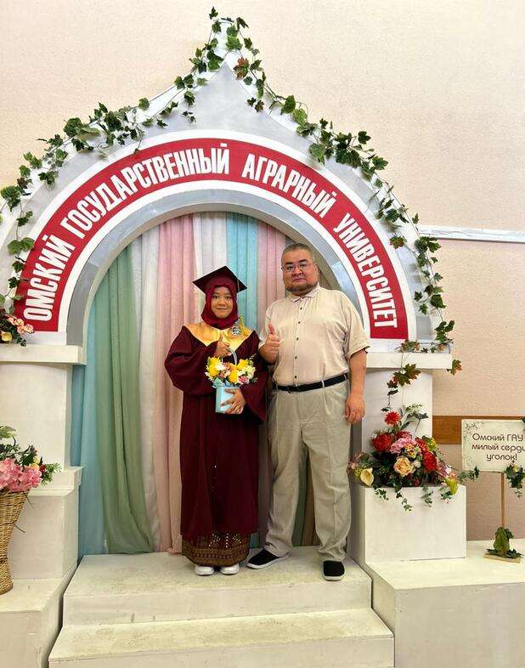



ПО ОБРАЗОВАТЕЛЬНОЙ КВОТЕ, УСТАНОВЛЕННОЙ ПРАВИТЕЛЬСТВОМ РОССИЙСКОЙ ФЕДЕРАЦИИ ДЛЯ ИНОСТРАННЫХ СТУДЕНТОВ НА 2026/2027 УЧЕБНЫЙ ГОД, ДОСТУПНЫ СЛЕДУЮЩИЕ ПРОГРАММЫ
ПРОГРАММЫ БАКАЛАВРИАТА
19.03.02 Продукты питания из растительного сырья
35.03.04 Агрономия
35.03.06 Агроинженерия
ПРОГРАММЫ СПЕЦИАЛИТЕТА
36.05.01 Ветеринария
ПРОГРАММЫ МАГИСТРАТУРЫ
05.04.06 Экология и природопользование
19.04.02 Продукты питания из растительного сырья
20.04.02 Природообустройство и водопользование
21.04.02 Землеустройство и кадастры
35.04.03 Агрохимия и агропочвоведение
35.04.04 Агрономия
35.04.06 Агроинженерия
36.04.01 Ветеринарно-санитарная экспертиза
36.04.02 Зоотехния
38.04.02 Менеджмент
ПРОГРАММЫ АСПИРАНТУРЫ
4.1.2 Селекция, семеноводство и биотехнология растений
Индивидуальная консультация по ссылке или QR-коду https://forms.gle/YLwvif9UtB1BGw2q6

Slide 7
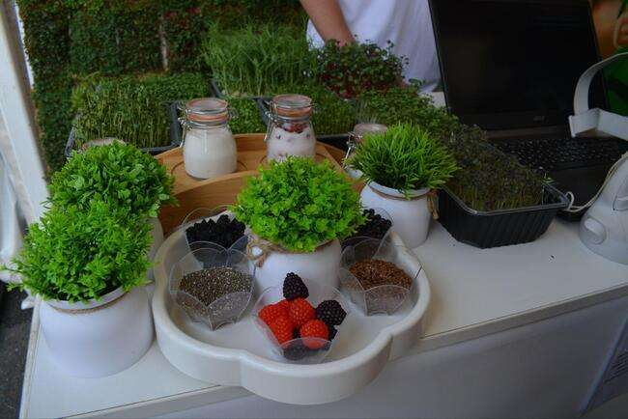
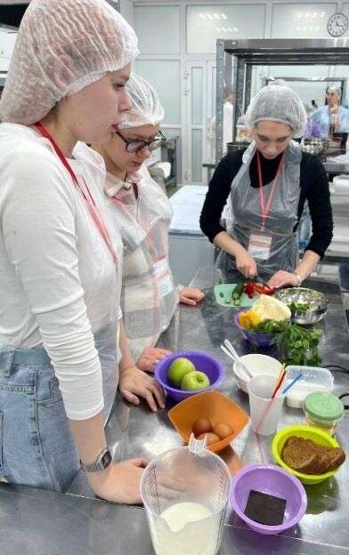
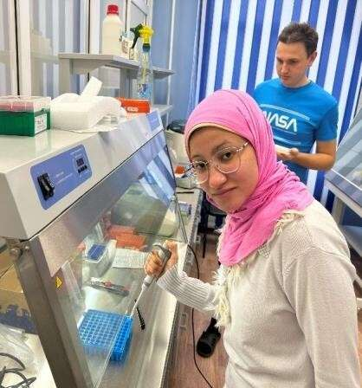
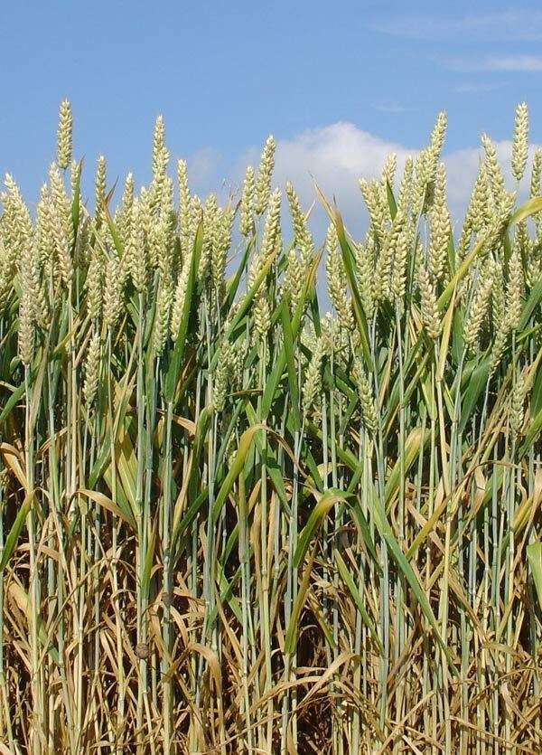

АГРОТЕХНОЛОГИЧЕСКИЙ ФАКУЛЬТЕТ
ПРОГРАММЫ БАКАЛАВРИАТА
19.03.01 Биотехнология
- Пищевая биотехнология
19.03.02 Продукты питания из растительного сырья
- Технология хлеба, кондитерских и макаронных изделий
19.03.03 Продукты питания животного происхождения
- Технология молока и молочных продуктов
- Технология мяса и мясных продуктов
35.03.01 Лесное дело
- Лесное хозяйство
35.03.04 Агрономия
- Агробизнес
- Селекция и генетика сельскохозяйственных культур
- Полеводство
- Защита растений
35.03.05 Садоводство
- Плодоовощеводство и виноградарство
ПРОГРАММЫ МАГИСТРАТУРЫ
19.04.01 Биотехнология
19.04.02 Продукты питания из растительного сырья
- Технология продуктов питания из растительного сырья специального назначения
19.04.03 Продукты питания животного происхождения
- Биотехнология продуктов лечебного, специального и профилактического питания
19.04.05 Высокотехнологичные производства пищевых продуктов функционального и специализированного назначения
- Высокотехнологичные производства пищевых продуктов функционального и специализированного назначения
- Технология пищевых продуктов функционального и специализированного назначения из сырья животного и растительного происхождения
35.04.04 Агрономия
- Адаптивное растениеводство
- Селекция, семеноводство и биотехнология растений
- Устойчивое сельское хозяйство и развитие сельских территорий
35.04.05 Садоводство
- Плодоовощеводство
МЫ НАУЧИМ
- управлять процессами роста и развития растений не выходя из дома или офиса
- изменять ландшафты для комфортной жизни человека
- разрабатывать уникальные продукты питания будущего
- проектировать и запускать ультрасовременные перерабатывающие предприятия

Slide 8
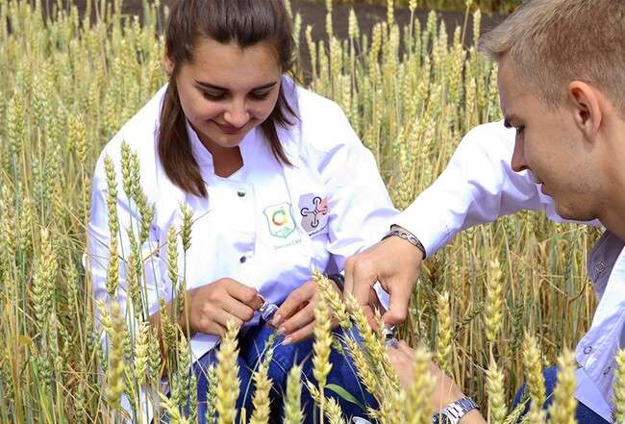
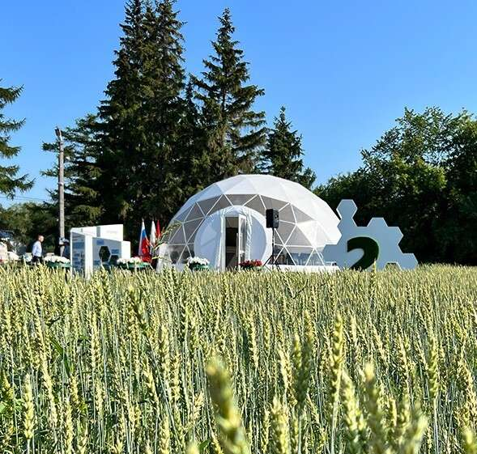

ФАКУЛЬТЕТ АГРОХИМИИ, ПОЧВОВЕДЕНИЯ, ЭКОЛОГИИ, ПРИРОДООБУСТРОЙСТВА И ВОДОПОЛЬЗОВАНИЯ
ПРОГРАММЫ БАКАЛАВРИАТА
05.03.06 Экология и природопользование
20.03.01 Техносферная безопасность
- Безопасность жизнедеятельности в техносфере
20.03.02 Природообустройство и водопользование
- Комплексное использование и охрана водных ресурсов
- Инженерные системы сельскохозяйственного водоснабжения, обводнение и водоотведение
- Управление водными ресурсами и водопользование
35.03.03 Агрохимия и агропочвоведение
- Агроэкология
35.03.11 Гидромелиорация
- Гидромелиорация
- Строительство
ПРОГРАММЫ МАГИСТРАТУРЫ
05.04.06 Экология и природопользование
- Экология региона
20.04.01 Техносферная безопасность
- Мониторинг и защита окружающей среды
20.04.02 Природообустройство и водопользование
- Водоснабжение и водоотведение
35.04.03 Агрохимия и агропочвоведение
- Управление почвенным плодородием и питанием культурных растений
35.04.10 Гидромелиорация
- Управление мелиоративными системами
МЫ НАУЧИМ
- использовать экологически-ориентированные агротехнологии и биоудобрения для выращивания сельскохозяйственных культур
- решать практические задачи в области охраны окружающей среды, рационального использования природных ресурсов и обеспечение экологической безопасности населения
- прогнозировать и предупреждать, а также ликвидировать последствия чрезвычайных ситуаций
- разрабатывать инновационные проекты реконструкции объектов природообустройства и водопользования
- принимать профессиональные решения при проектировании, строительстве, надзоре и контроле работы гидротехнических сооружений

Slide 9
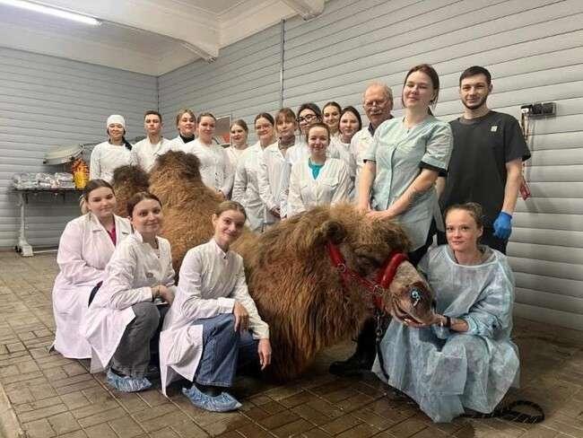
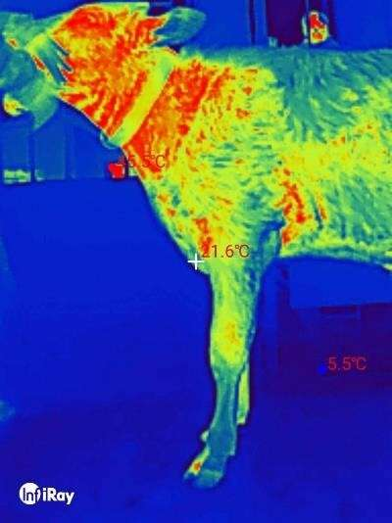
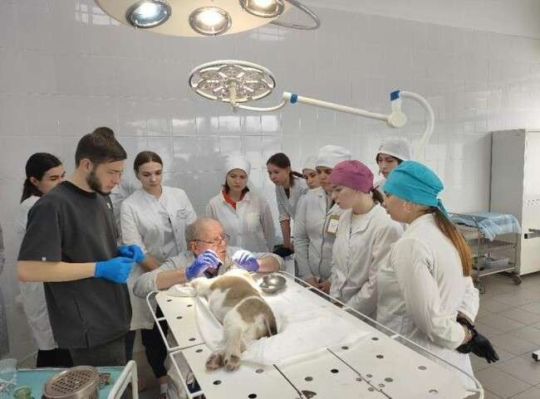
ФАКУЛЬТЕТ ВЕТЕРИНАРНОЙ МЕДИЦИНЫ
ПРОГРАММЫ БАКАЛАВРИАТА
36.03.01 Ветеринарно-санитарная экспертиза
- Ветеринарно-санитарная экспертиза
сырья и продуктов животного и растительного
происхождения
- Ветеринарно-санитарная медицина
ПРОГРАММЫ СПЕЦИАЛИТЕТА
36.05.01 Ветеринария
ПРОГРАММЫ МАГИСТРАТУРЫ
36.04.01 Ветеринарно-санитарная экспертиза
- Ветеринарно-санитарный контроль качества и
безопасности продукции АПК
- Государственный ветеринарный надзор
МЫ НАУЧИМ
- осуществлять контроль качества и безопасности пищевой продукции
- проводить микробиологические исследования на современном лабораторном оборудовании
- проводить обследования животных с целью предупреждения передачи инфекции или паразитов человеку
- «понимать» язык животных
- диагностировать и лечить сложные патологии, используя инновационное оборудование

Slide 10
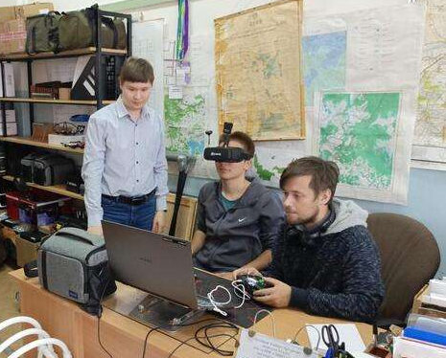
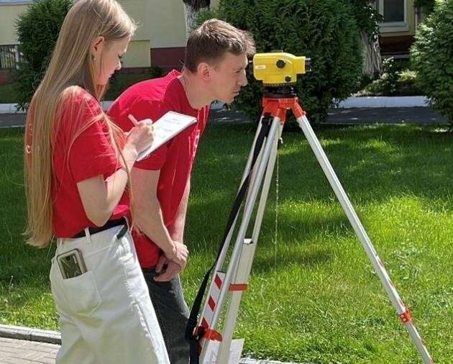
ЗЕМЛЕУСТРОИТЕЛЬНЫЙ ФАКУЛЬТЕТ
ПРОГРАММЫ БАКАЛАВРИАТА
21.03.02 Землеустройство и кадастры
- Кадастр недвижимости
- Землеустройство
21.03.03 Геодезия и дистанционное зондирование
ПРОГРАММЫ СПЕЦИАЛИТЕТА
21.05.01 Прикладная геодезия
- Инженерная геодезия
ПРОГРАММЫ МАГИСТРАТУРЫ
21.04.02 Землеустройство и кадастры
- Управление земельными ресурсами и объектами недвижимости
21.04.03 Геодезия и дистанционное зондирование
МЫ НАУЧИМ
- проводить измерения с использованием беспилотных аэрокосмических систем: дронов и беспилотных летательных аппаратов
- анализировать данные с дронов и беспилотных летательных аппаратов и генерировать точные 3D-модели местности с использованием искусственного интеллекта
- управлять земельно-имущественным комплексом предприятия, региона, страны
- создавать проекты ленд-девелопмента, инвестиционные и землеустроительные проекты с использованием ГИС-технологий

Slide 11
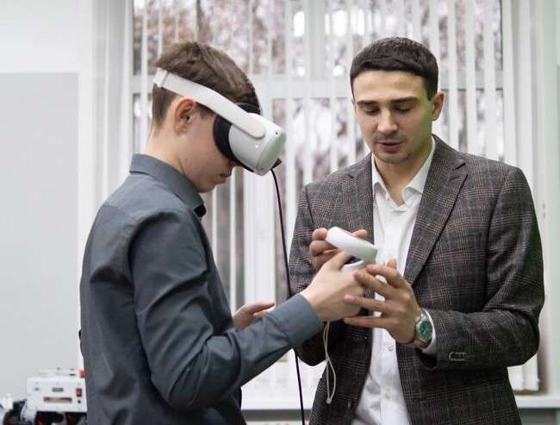
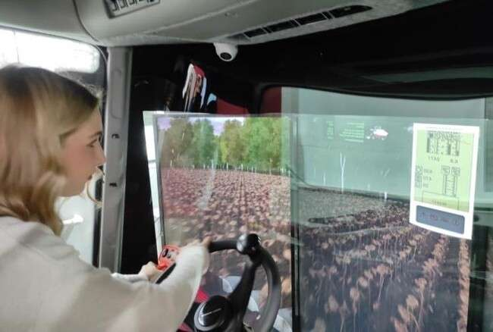
ФАКУЛЬТЕТ ТЕХНИЧЕСКОГО СЕРВИСА В АГРОПРОМЫШЛЕННОМ КОМПЛЕКСЕ
ПРОГРАММЫ БАКАЛАВРИАТА
23.03.03 Эксплуатация транспортно-технологических машин и
комплексов
- Автомобильный сервис
35.03.06 Агроинженерия
- Цифровые системы в агропромышленном комплексе
- Технический сервис в агропромышленном комплексе
ПРОГРАММЫ МАГИСТРАТУРЫ
23.04.03 Эксплуатация транспортно-технологических машин и
комплексов
- Автомобильный сервис
35.04.06 Агроинженерия
- Управление технологическими процессами в
агропромышленном комплексе
МЫ НАУЧИМ
- создавать современную сельскохозяйственную технику и агрегаты с интеллектуальным управлением, автоматизированными беспилотными системами
- контролировать технологические процессы систем точного земледелия с использованием искусственного интеллекта
- управлять сельскохозяйственной техникой без оператора
- анализировать данные об урожае, используя смартфон
- конструировать детали автомобилей с использованием 3D-моделирования

Slide 12
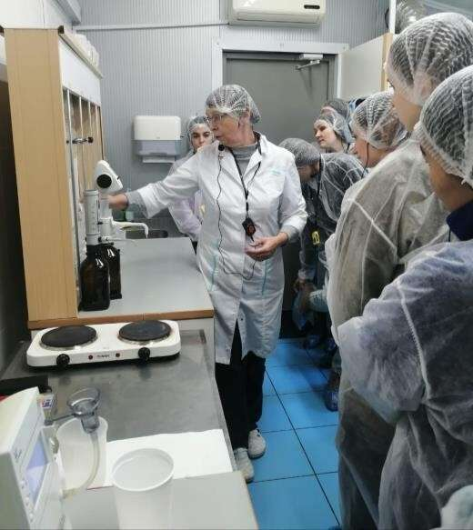
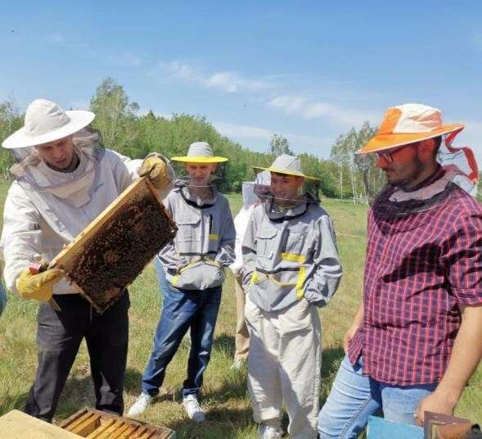
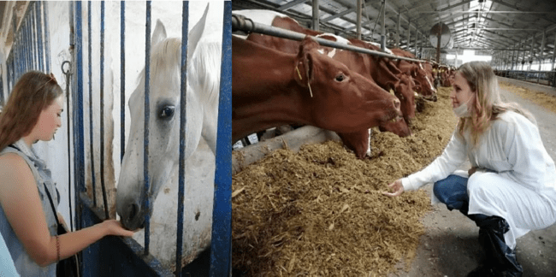
ФАКУЛЬТЕТ ЗООТЕХНИИ
ПРОГРАММЫ БАКАЛАВРИАТА
36.03.02 Зоотехния
- IT-технологии в животноводстве
- Зоотехнологии и агробизнес
ПРОГРАММЫ МАГИСТРАТУРЫ
36.04.02 Зоотехния
- Технология производства продуктов животноводства
- Управление селекционными и технологическими процессами в животноводстве
МЫ НАУЧИМ
- моделировать селекционно-племенную работу
- разрабатывать технологии повышения продуктивности животных с использованием маркерной селекции
- использовать методы оценки племенной ценности сельскохозяйственных животных и птицы (индексная селекция)
- разрабатывать модели генетической коррекции
- внедрять программы направленной селекции

Slide 13
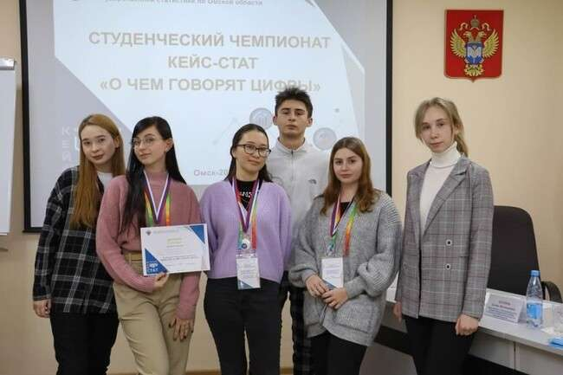
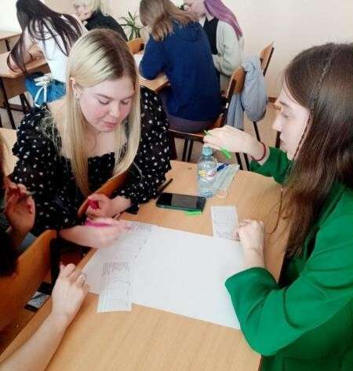

ЭКОНОМИЧЕСКИЙ ФАКУЛЬТЕТ
ПРОГРАММЫ БАКАЛАВРИАТА
09.03.02 Информационные системы и технологии
- Информационные системы и технологии в бизнесе
38.03.01 Экономика
- Финансы и кредит
- Бухгалтерский учет, анализ и аудит
- Учет, контроль и финансовый анализ в бизнесе
- Прикладная экономика и финансы
38.03.02 Менеджмент
- Производственный менеджмент
- Государственное и муниципальное управление
- Экономика и управление организацией
40.03.01 Юриспруденция
- Гражданское право
ПРОГРАММЫ МАГИСТРАТУРЫ
09.04.02 Информационные системы и технологии
38.04.01 Экономика
- Учет, экономический анализ и
финансовый контроль
- Бизнес-аналитика и
управление финансами
38.04.02 Менеджмент
- Менеджмент организации
40.04.01 Юриспруденция
МЫ НАУЧИМ
- использовать методы искусственного интеллекта для обработки и анализа данных
- «видеть» за цифрами «жизнь» предприятий, управляя денежными потоками
- организовывать работу команды для успешной реализации проектов
- разрешать споры гражданских, семейных, земельных, наследственных, корпоративных, трудовых, страховых делах

Slide 14
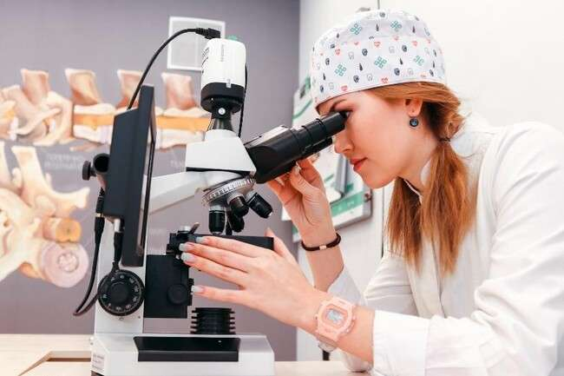
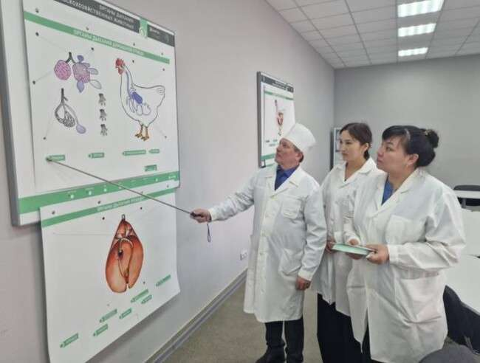
ФАКУЛЬТЕТ АСПИРАНТУРЫ И ДОКТОРАНТУРЫ
ПРОГРАММЫ АСПИРАНТУРЫ
1.5.15 Экология
1.5.19 Почвоведение
1.5.21 Физиология и биохимия растений
1.6.15 Землеустройство, кадастр и мониторинг земель
1.6.22 Геодезия
4.1.1 Общее земледелие и растениеводство
4.1.2 Селекция, семеноводство и биотехнология растений
4.1.3 Агрохимия, агропочвоведение, защита и карантин растений
4.1.5 Мелиорация, водное хозяйство и агрофизика
4.2.1 Патология животных, морфология, физиология, фармакология и токсикология
4.2.2 Санитария, гигиена, экология, ветеринарно-санитарная экспертиза и биобезопасность
4.2.3 Инфекционные болезни и иммунология животных
4.2.4 Частная зоотехния, кормление, технологии приготовления кормов и производства продукции животноводства
4.3.1 Технологии, машины и оборудование для агропромышленного комплекса
4.3.5 Биотехнология продуктов питания и биологически активных веществ
5.2.3 Региональная и отраслевая экономика

Slide 15
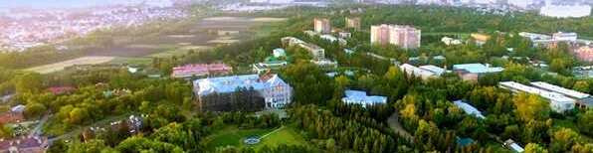
ИНФРАСТРУКТУРА КАМПУСА УНИКАЛЬНАЯ И СОВРЕМЕННАЯ
12 ОБЩЕЖИТИЙ
10 СПОРТИВНЫХ ЗАЛОВ, БАССЕЙН
СТУДЕНЧЕСКИЙ ДВОРЕЦ КУЛЬТУРЫ
СТУДЕНЧЕСКИЕ КАФЕ И ПУНКТЫ ПИТАНИЯ
ПРОДУКТОВЫЕ И ПРОДОВОЛЬСТВЕННЫЕ МАГАЗИНЫ, ПУНКТЫ ВЫДАЧИ ОНЛАЙН ТОВАРОВ С МЕЖДУНАРОДНЫХ
ИНТЕРНЕТ-ПЛОЩАДОК
ПОЛИКЛИНИКА И СЕТЬ АПТЕК
УЧЕБНО-ОПЫТНОЕ ХОЗЯЙСТВО, БОТАНИЧЕСКИЙ САД, ДЕНДРОПАРК И ОЗЕРО
НАУЧНАЯ СЕЛЬСКОХОЗЯЙСТВЕННАЯ БИБЛИОТЕКА
ЦИФРОВОЙ СИТУАЦИОННЫЙ ЦЕНТР
ЦЕНТР МОЛОДЁЖНЫХ ИНИЦИАТИВ
БИЗНЕС-ИНКУБАТОР
СТУДЕНЧЕСКОЕ КОНСТРУКТОРСКОЕ БЮРО
ВЕТЕРИНАРНАЯ КЛИНИКА
БОЛЕЕ 20 СОВРЕМЕННЫХ НАУЧНО-ИССЛЕДОВАТЕЛЬСКИХ
ЛАБОРАТОРИЙ и КАРБОНОВЫЙ ПОЛИГОН
СЕТЬ ПРАЧЕЧНЫХ
3 АВТОБУСНЫХ ОСТАНОВКИ В ШАГОВОЙ ДОСТУПНОСТИ

Slide 16
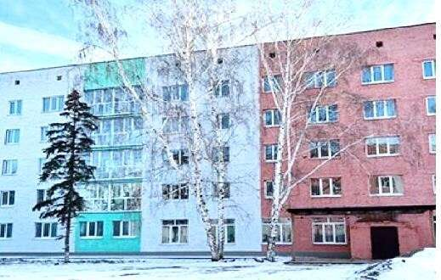
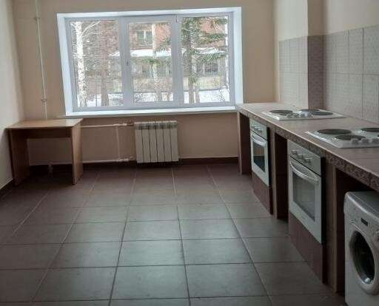

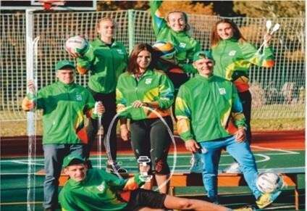

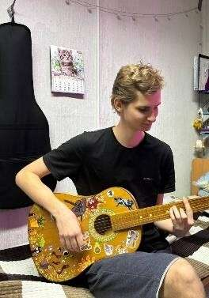
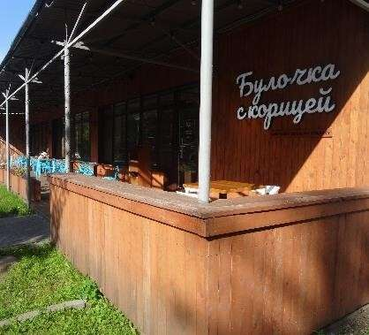
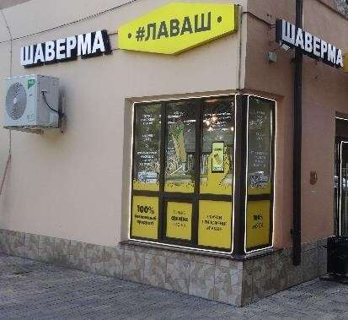
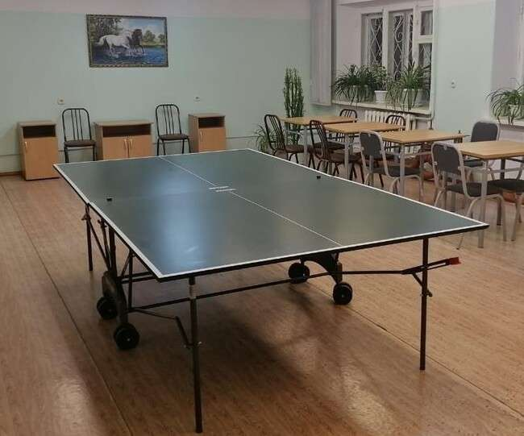
ИНФРАСТРУКТУРА КАМПУСА УНИКАЛЬНАЯ И СОВРЕМЕННАЯ
100 % ПРЕДОСТАВЛЯЮТСЯ МЕСТА В ОБЩЕЖИТИЯХ ДЛЯ ИНОСТРАННЫХ ГРАЖДАН
КОМНАТЫ В ОБЩЕЖИТИЯХ ДВУХ И ТРЕХМЕСТНЫЕ, МЕБЕЛИРОВАННЫЕ
(СТОИМОСТЬ ОДНОГО МЕСТА – 1430 рублей В МЕСЯЦ)
ОБЩЕЖИТИЯ ОБОРУДОВАНЫ ВАННЫМИ И ДУШЕВЫМИ КОМНАТАМИ, КУХНЯМИ, ПРАЧЕЧНЫМИ ПОМЕЩЕНИЯМИ И КОМНАТАМИ ДЛЯ САМОСТОЯТЕЛЬНОЙ РАБОТЫ И СВОБОДНОГО ВРЕМЯПРОВОЖДЕНИЯ

Slide 17
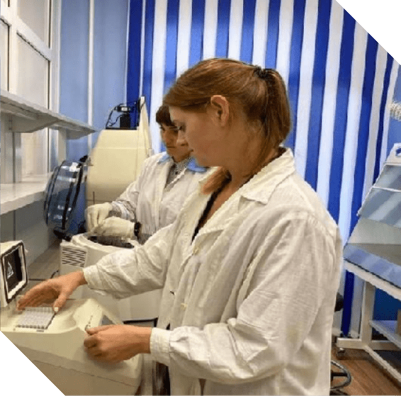

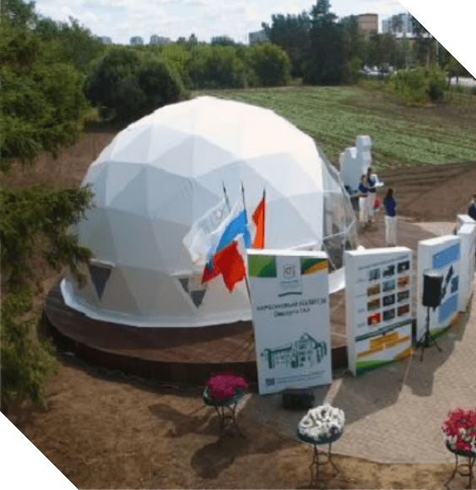
НАУЧНО-ИССЛЕДОВАТЕЛЬСКИЕ ПРИОРИТЕТЫ
СЕЛЕКЦИЯ И ГЕНЕТИКА В РАСТЕНИЕВОДСТВЕ
ЭФФЕКТИВНОЕ ЖИВОТНОВОСТВО
ЕКОЛОГИЯ И КЛИМАТ
"Оценка воздействия на окружающую среду при производстве сельскохозяйственной продукции"
"Сельскохозяйственные культуры будущего"
"Цифровые и генетические технологии в животноводстве"
Международный селекционно-генетический центр и лаборатория мирового уровня
Карбоновый полигон Омского ГАУ Камышловский лог

Slide 18

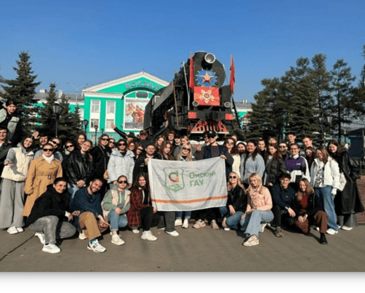
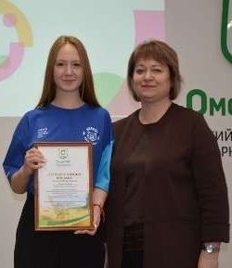

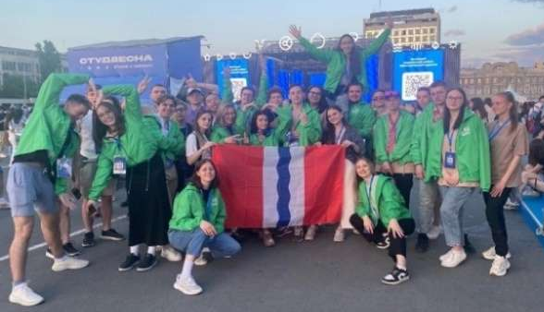
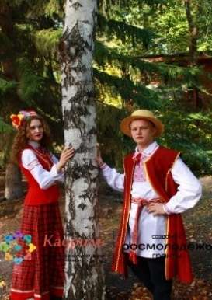
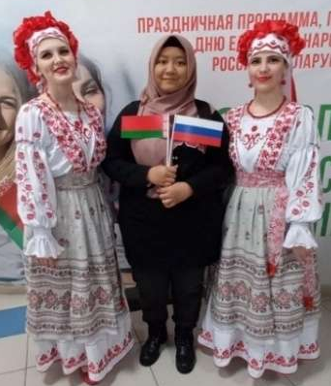


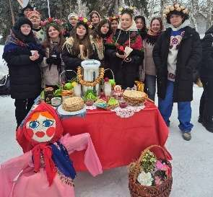


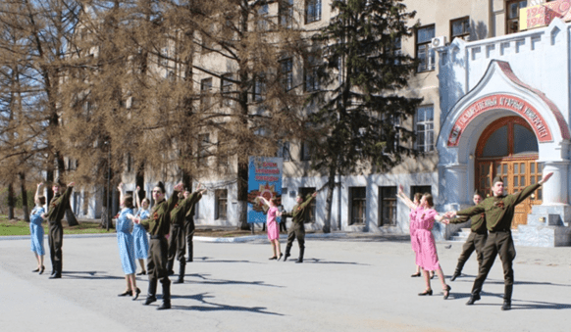
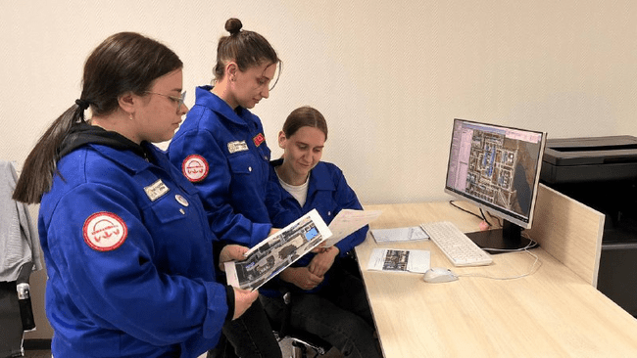
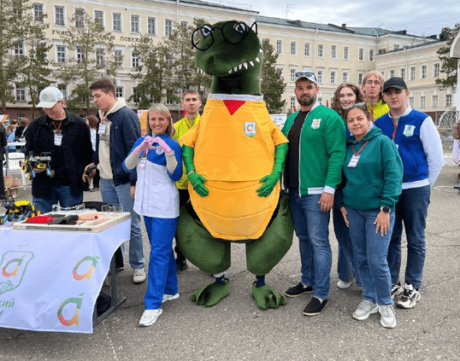

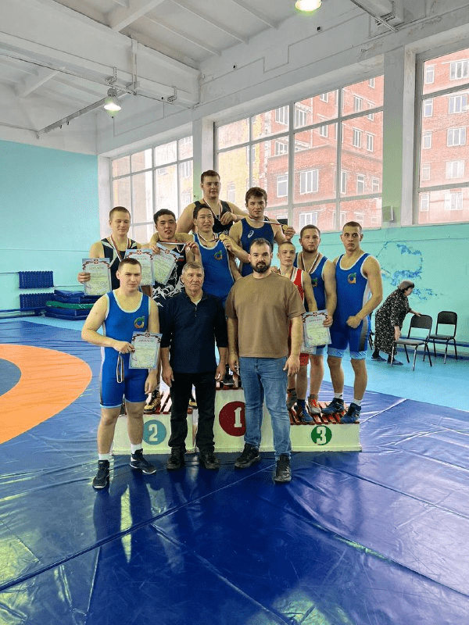
МОЛОДЕЖНАЯ ПОЛИТИКА
Совет обучающихся университета
Межкультурный студенческий центр
Студенческая медиаслужба
Студенческий актив
студенческого дворца культуры
Волонтерский центр «Глобус»
Студенческие отряды
Студенческий спортивный
клуб «Сапсан»
Студенческий отряд охраны правопорядка «Кировец»
Историко-краеведческий клуб «КЛИО»

Slide 19




ДОБРО ПОЖАЛОВАТЬ В ОМСКИЙ ГАУ
ОТДЕЛ МЕЖДУНАРОДНЫХ СВЯЗЕЙ
Начальник: Анастасия Николаевна Крикливая
Адрес: 644008 Россия, Омск, Институтская площадь, 1, офисы 403, 428, 429,
Телефон: +7 (3812) 65-10-72
Электронная почта: omgau.int@mail.ru; mezhd.otd@omgau.org
www.omgau.ru
Приемная комиссия
t.me/omskiygau

Slide 20
Программы высшего образования на 2026/2027
ПРОГРАММЫ БАКАЛАВРИАТА И СПЕЦИАЛИТЕТА
Код | Наименование направления подготовки (специальности) | Стоимость обучения в год, рублей. (по состоянию на 31 мая 2025 года)
05.03.06 | Экология и природопользование | 161 400
09.03.02 | Информационные системы и технологии | 192 600
19.03.01 | Биотехнология | 161 400
19.03.02 | Продукты питания из растительного сырья | 161 400
19.03.03 | Продукты питания животного происхождения | 161 400
20.03.01 | Техносферная безопасность | 161 400
20.03.02 | Природообустройство и водопользование | 161 400
21.03.02 | Землеустройство и кадастры | 192 600
21.03.03 | Геодезия и дистанционное зондирование | 192 600
23.03.03 | Эксплуатация транспортно-технологических машин и комплексов | 161 400
35.03.01 | Лесное дело | 161 400

Slide 21
Программы высшего образования на 2026/2027
ПРОГРАММЫ БАКАЛАВРИАТА И СПЕЦИАЛИТЕТА
Код | Наименование направления подготовки (специальности) | Стоимость обучения в год, рублей. (по состоянию на 31 мая 2025 года)
35.03.03 | Агрохимия и агропочвоведение | 161 400
35.03.04 | Агрономия | 161 400
35.03.05 | Садоводство | 161 400
35.03.06 | Агроинженерия | 161 400
36.03.01 | Ветеринарно-санитарная экспертиза | 161 400
36.03.02 | Зоотехния | 161 400
38.03.01 | Экономика | 142 600
38.03.02 | Менеджмент | 142 600
40.03.01 | Юриспруденция | 142 600
21.05.01 | Прикладная геодезия | 192 600
36.05.01 | Ветеринария | 161 400

Slide 22
Программы высшего образования на 2026/2027
ПРОГРАММЫ МАГИСТРАТУРЫ
Код | Наименование направления подготовки (специальности) | Стоимость обучения в год, рублей. (по состоянию на 31 мая 2025 года)
05.04.06 | Экология и природопользование | 172 900
09.04.02 | Информационные системы и технологии | 172 900
19.04.02 | Продукты питания из растительного сырья | 172 900
19.04.03 | Продукты питания животного происхождения | 172 900
19.04.05 | Высокотехнологичные производства пищевых продуктов функционального и специализированного назначения | 172 900
20.04.01 | Техносферная безопасность | 172 900
20.04.02 | Природообустройство и водопользование | 172 900
21.04.02 | Землеустройство и кадастры | 203 800
21.04.03 | Геодезия и дистанционное зондирование | 203 800
23.04.03 | Эксплуатация транспортно-технологических машин и комплексов | 172 900

Slide 23
Программы высшего образования на 2026/2027
ПРОГРАММЫ МАГИСТРАТУРЫ
Код | Наименование направления подготовки (специальности) | Стоимость обучения в год, рублей. (по состоянию на 31 мая 2025 года)
27.04.01 | Стандартизация и метрология | 172 900
35.04.03 | Агрохимия и агропочвоведение | 172 900
35.04.04 | Агрономия | 172 900
35.04.05 | Садоводство | 172 900
35.04.06 | Агроинженерия | 172 900
35.04.10 | Гидромелиорация | 172 900
36.04.01 | Ветеринарно-санитарная экспертиза | 172 900
36.04.02 | Зоотехния | 172 900
38.04.01 | Экономика | 154 000
38.04.02 | Менеджмент | 154 000
40.04.01 | Юриспруденция | 154 000

Slide 24
Программы высшего образования на 2026/2027
ПРОГРАММЫ АСПИРАТУРЫ
Код | Наименование направления подготовки (специальности) | Стоимость обучения в год, рублей. (по состоянию на 31 мая 2025 года)
1.5.15. | Экология | 190 100
1.5.21. | Физиология и биохимия растений | 190 100
1.6.15. | Землеустройство, кадастр и мониторинг земель | 190 100
1.6.22. | Геодезия | 190 100
4.1.1. | Общее земледелие и растениеводство | 190 100
4.1.2. | Селекция, семеноводство и биотехнология растений | 190 100
4.1.3. | Агрохимия, агропочвоведение, защита и карантин растений | 190 100
4.1.5. | Мелиорация, водное хозяйство и агрофизика | 190 100

Slide 25
Программы высшего образования на 2026/2027
ПРОГРАММЫ АСПИРАТУРЫ
Код | Наименование направления подготовки (специальности) | Стоимость обучения в год, рублей. (по состоянию на 31 мая 2025 года)
4.2.1. | Патология животных, морфология, физиология, фармакология и токсикология | 190 100
4.2.2. | Санитария, гигиена, экология, ветеринарно-санитарная экспертиза и биобезопасность | 190 100
4.2.3. | Инфекционные болезни и иммунология животных | 190 100
4.2.4. | Частная зоотехния, кормление, технологии приготовления кормов и производства продукции животноводства | 190 100
4.3.1. | Технологии, машины и оборудование для агропромышленного комплекса | 190 100
4.3.5. | Биотехнология продуктов питания и биологически активных веществ | 190 100
5.2.3. | Региональная и отраслевая экономика | 184 500

